Slide 1
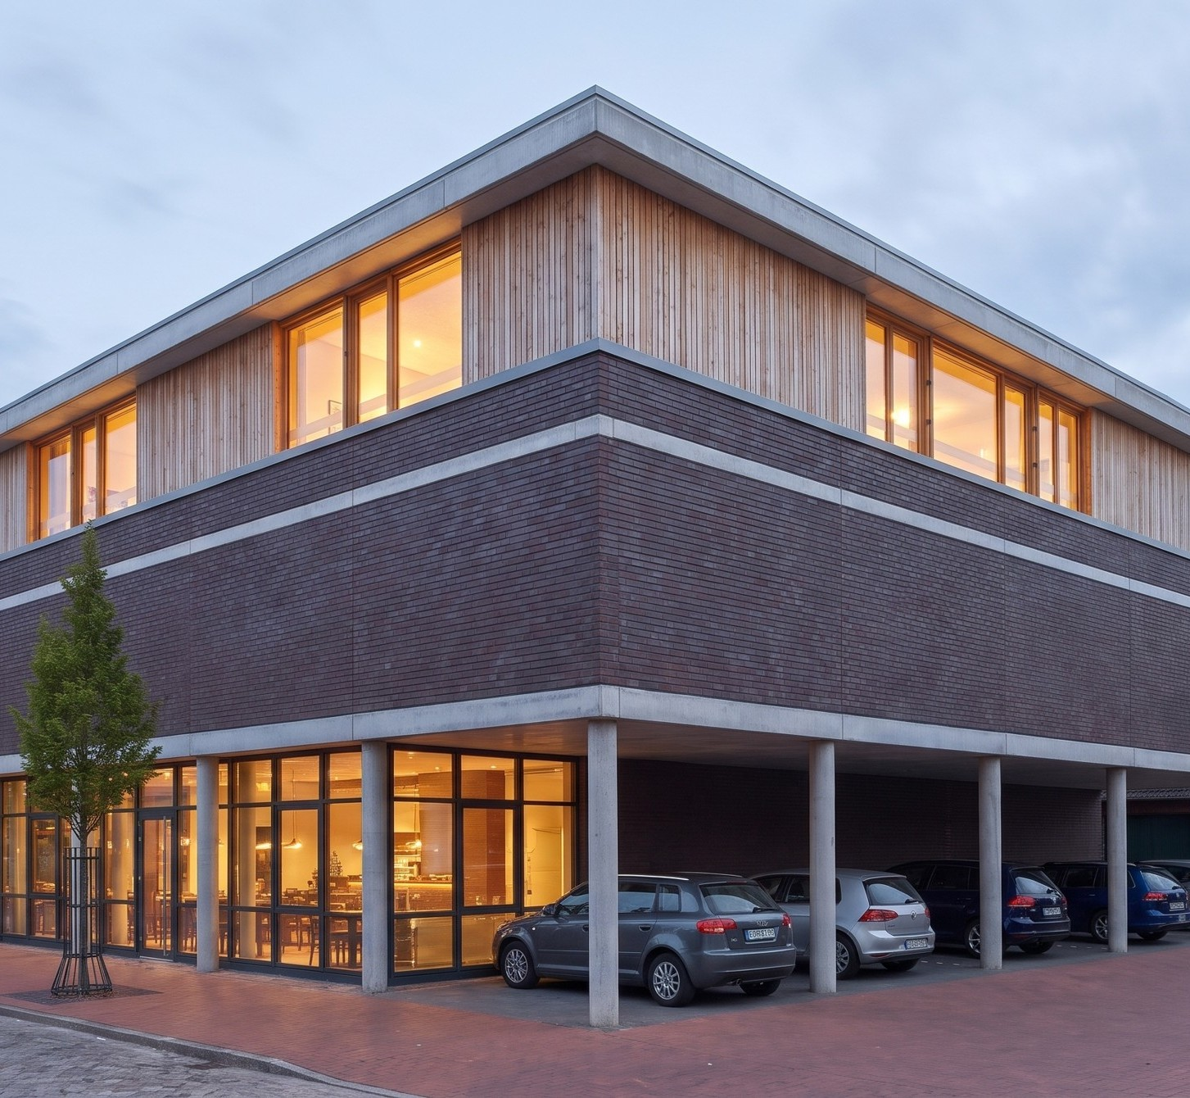
NEUE MITTE WERLTE
Baufeld 3: überdachte Stellplätze, größere Wohnungen
Businessplan für die Bank: schmales Erdgeschoss, breitere Obergeschosse, drei Optionen – Finanzierung, Ertragswert, Abzahlungsplan
Bessam Hasso, Werlte
Bebauungsplan Nr. 123 (2023) und 1. Änderung (Entwurf 25.08.2026)
Stand 27.10.2026 · alle Zahlen Planungsannahmen

Slide 2
Das Vorhaben auf einen Blick
5,3–5,8 Mio. €
47–51 %
19,4–21,1 T€
-0,2 bis 0,4 T€
Gesamtkosten inkl. Finanzierung in Bau- und Anlaufzeit
des Darlehens über KfW 298 und 299
Kapitaldienst pro Monat (Zins + 1 % Tilgung)
Ergebnis pro Monat nach Kapitaldienst, ohne Lohn
Projekt | B1 bündig | B2 Staffel 1,50 m | B3 Staffel 3,00 m
Grundstück / EG / BGF gesamt | 960 m² / 540 m² / 2.100 m² | 960 m² / 540 m² / 1.941 m² | 960 m² / 540 m² / 1.800 m²
Nutzung | Gastro EG, Büro, 14 Wohnungen (1.098 m²) | Gastro EG, Büro, 14 Wohnungen (974 m²) | Gastro EG, Büro, 12 Wohnungen (866 m²)
Stellplätze (Hypothese 32 × 30 m) | 8, alle unter dem Vorbau überdacht | 8, alle unter dem Vorbau überdacht | 8, alle unter dem Vorbau überdacht
Kapitaldienstdeckung (DSCR) | 1,02 gesamt, 0,70 nur Immobilie | 1,01 gesamt, 0,68 nur Immobilie | 0,99 gesamt, 0,65 nur Immobilie
Ertragswert / Beleihungsauslauf | 3,67 Mio. € / 177 % | 3,34 Mio. € / 186 % | 3,04 Mio. € / 195 %
Der Ertrag trägt die Raten nur zusammen mit dem Gastro-Gewinn. Die Bank wird wegen des Ertragswerts zusätzliche Sicherheiten oder Eigenkapital verlangen, siehe Folie Ertragswert. Mit 100 % Fremdkapital ist das Ergebnis klein.
Für Bank und Stadt
2

Slide 3
Ein Eckgrundstück an der neuen Mitte
ca. 960 m²
Nov 2026
Stellplatz alte Grundschule
Baufeld 3, östlich des Rathauses, südlich der Planstraße (Zuordnung und Zuschnitt nicht vermessen)
ab März 2027
Mischgebiet
Bau Planstraße (Erschließung)
Gewerbe im EG erwünscht, Stellplätze auf dem Grundstück
Mitte 2027
Unser Baubeginn
Baureife
ab Juli 2027
laut Stadt vorhanden, Baubeginn jederzeit möglich (zu bestätigen)
Kreisverkehr Loruper Straße
Ende 2028
Marktplatz, Rathaus fertig und unsere Eröffnung
Für Bank und Stadt
3

Slide 4
Was der Bebauungsplan vorgibt
Festsetzung | Plan 2023 (rechtskräftig, MI 3) | Entwurf 2026 (1. Änderung) | Unser Entwurf
Vollgeschosse | II bis III | II zwingend (MI 3 nicht erfasst) | EG, 1. OG und oberstes Geschoss (Holzbau)
Traufhöhe / Höhe | 9,80 m / 15,00 m | 6,50 m / 12,00 m | Attika +12,00 m (hypothetisches Höhenschema)
Grundflächenzahl | 0,6 | – | EG 540 m² = 56 % der Hypothese 960 m²
Dachform | Hauptdach ≥ 38°, Flachdach nur untergeordnet | Dach ≥ 38° | Flachdach mit Staffel / Terrasse
Baugrenze MI 3 | 10 m West, 3 m übrige Seiten; Bezug OK Fahrbahn | 3 m | Baufenster ≈ 27,7 × 15,9 m (abgeleitet)
Stellplätze | auf dem Grundstück | 63 Plätze im Parkplatz | siehe Stellplatzfolie
Schriftlich klären: Ist Baufeld 3 tatsächlich MI 3 / Flurstück 59/1? Passt das Gebäude in das Baufenster (EG und Vorbau liegen nach der Schätzung außerhalb)? Sind Flachdach/Staffel, Traufhöhe und Höhenbezug (OK Fahrbahn) befreit oder zulässig? Diese Folien enthalten keine Aussage zur baurechtlichen Zulässigkeit.
Für Bank und Stadt
4

Slide 5
Oberstes Geschoss in Holzbau
780 m²
621 m²
480 m²
B1 bündig: oberstes Geschoss, Ersparnis 312.000 €, Terrasse 0 m²
B2 Staffel 1,50 m: oberstes Geschoss, Ersparnis 248.400 €, Terrasse 159 m²
B3 Staffel 3,00 m: oberstes Geschoss, Ersparnis 192.000 €, Terrasse 300 m²
• Leichter und schneller: weniger Last auf dem Klinker-Geschoss, kürzere Bauzeit.
• Zwei Partner aus dem Bekanntenkreis (Bauunternehmen unten, Zimmerei oben) können Preise und Termine gemeinsam angeben.
• Holzbau hilft beim QNG-Nachweis und beim Effizienzhaus-40-Standard (KfW-Voraussetzung).
• Brandschutz (Holzbau bis Gebäudeklasse 4, Aufzug und Treppenhaus massiv) und Schallschutz muss der Architekt nachweisen.
• Der Abschlag von 400 €/m² ist eine Annahme aus dem früheren Plan, kein Angebot.
Für Bank und Stadt
5

Slide 6
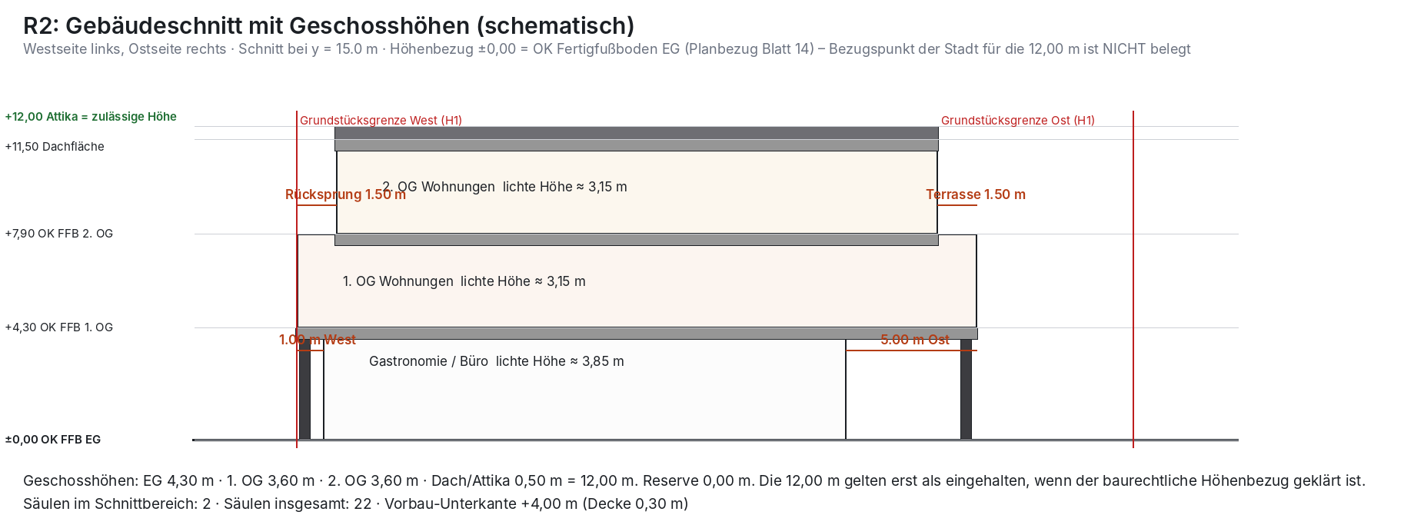
Schmales Erdgeschoss, breite Obergeschosse
Ebene | Nutzung | B1 bündig | B2 Staffel 1,50 m | B3 Staffel 3,00 m
EG | Gastro 20 × 27 m (540 m², 60 % der Hypothese), Büro, Kern; Stellplätze im Osten | 540 m² | 540 m² | 540 m²
1. OG | Wohnungen, kragt ringsum aus (West 1,0 / Platz 1,5 / Rück 1,5 / Ost 5,0 m), Säulen | 780 m² | 780 m² | 780 m²
oberstes Geschoss | Wohnungen, Holzbau, Staffel je Option | 780 m² | 621 m² | 480 m²
Summe |  | 2.100 m² | 1.941 m² | 1.800 m²
BGF = Bruttogrundfläche aller Geschossflächen. Schnitt schematisch aus dem Geometriemodell; Geschosshöhen hypothetisch (Höhenschema 12,00 m), nicht gesichert.
Für Bank und Stadt
6

Slide 7
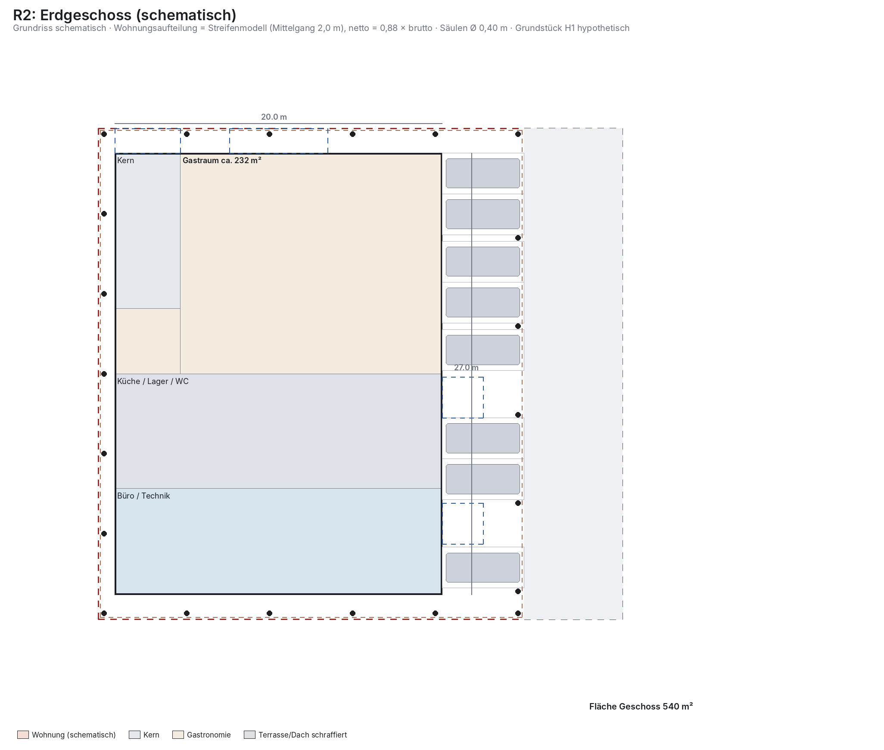
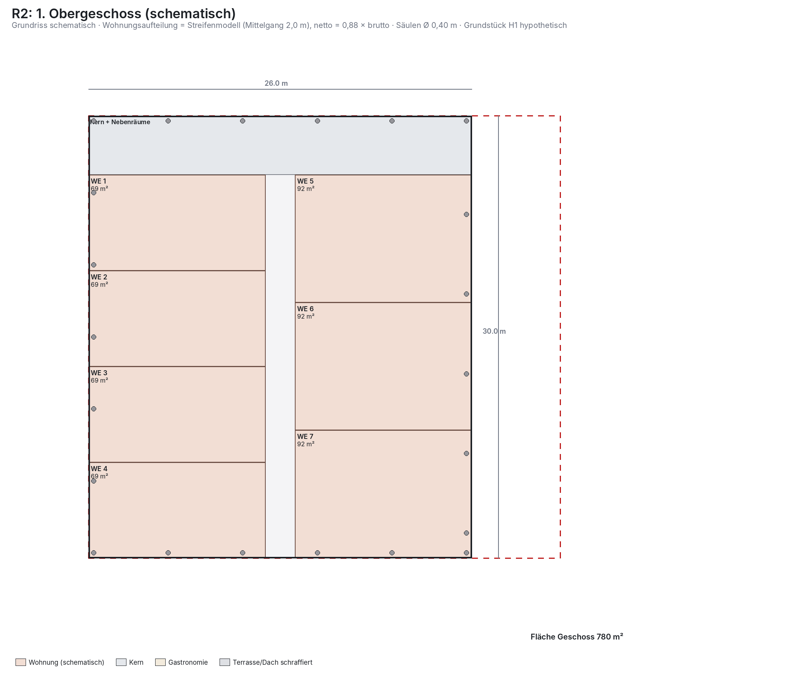
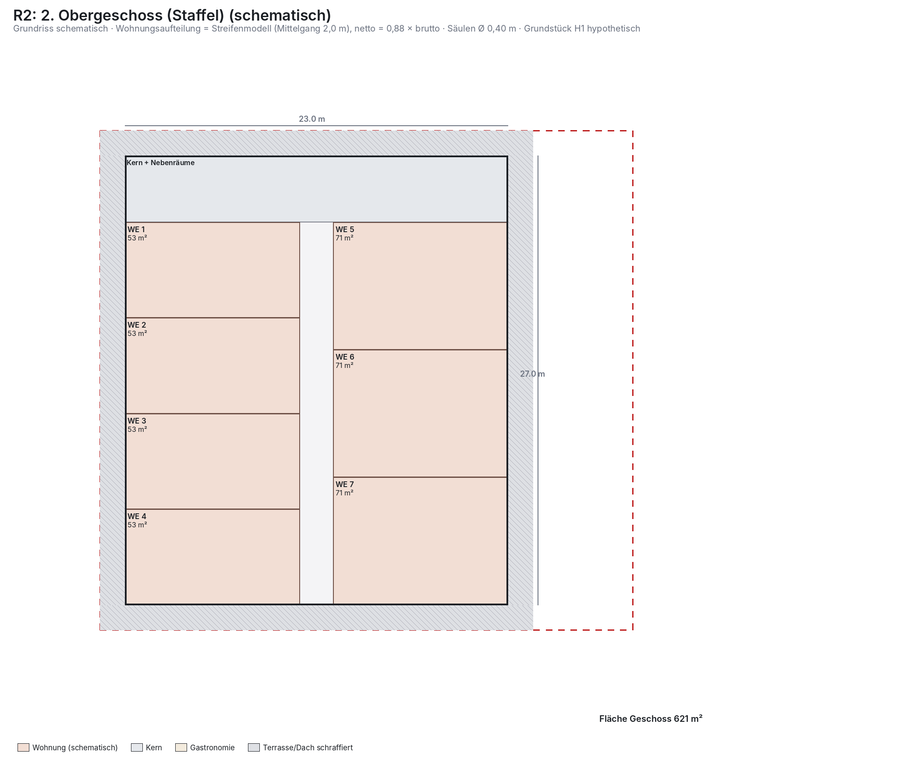
Skizzen der Geschosse
Erdgeschoss
1. Obergeschoss
oberstes Geschoss (B2 Staffel 1,50 m)
Schematische Skizzen aus dem Geometriemodell. Raumaufteilung der Obergeschosse ist NOCH OFFEN (keine Raumdaten); Zonen nur als Annahme.
Für Bank und Stadt
7

Slide 8
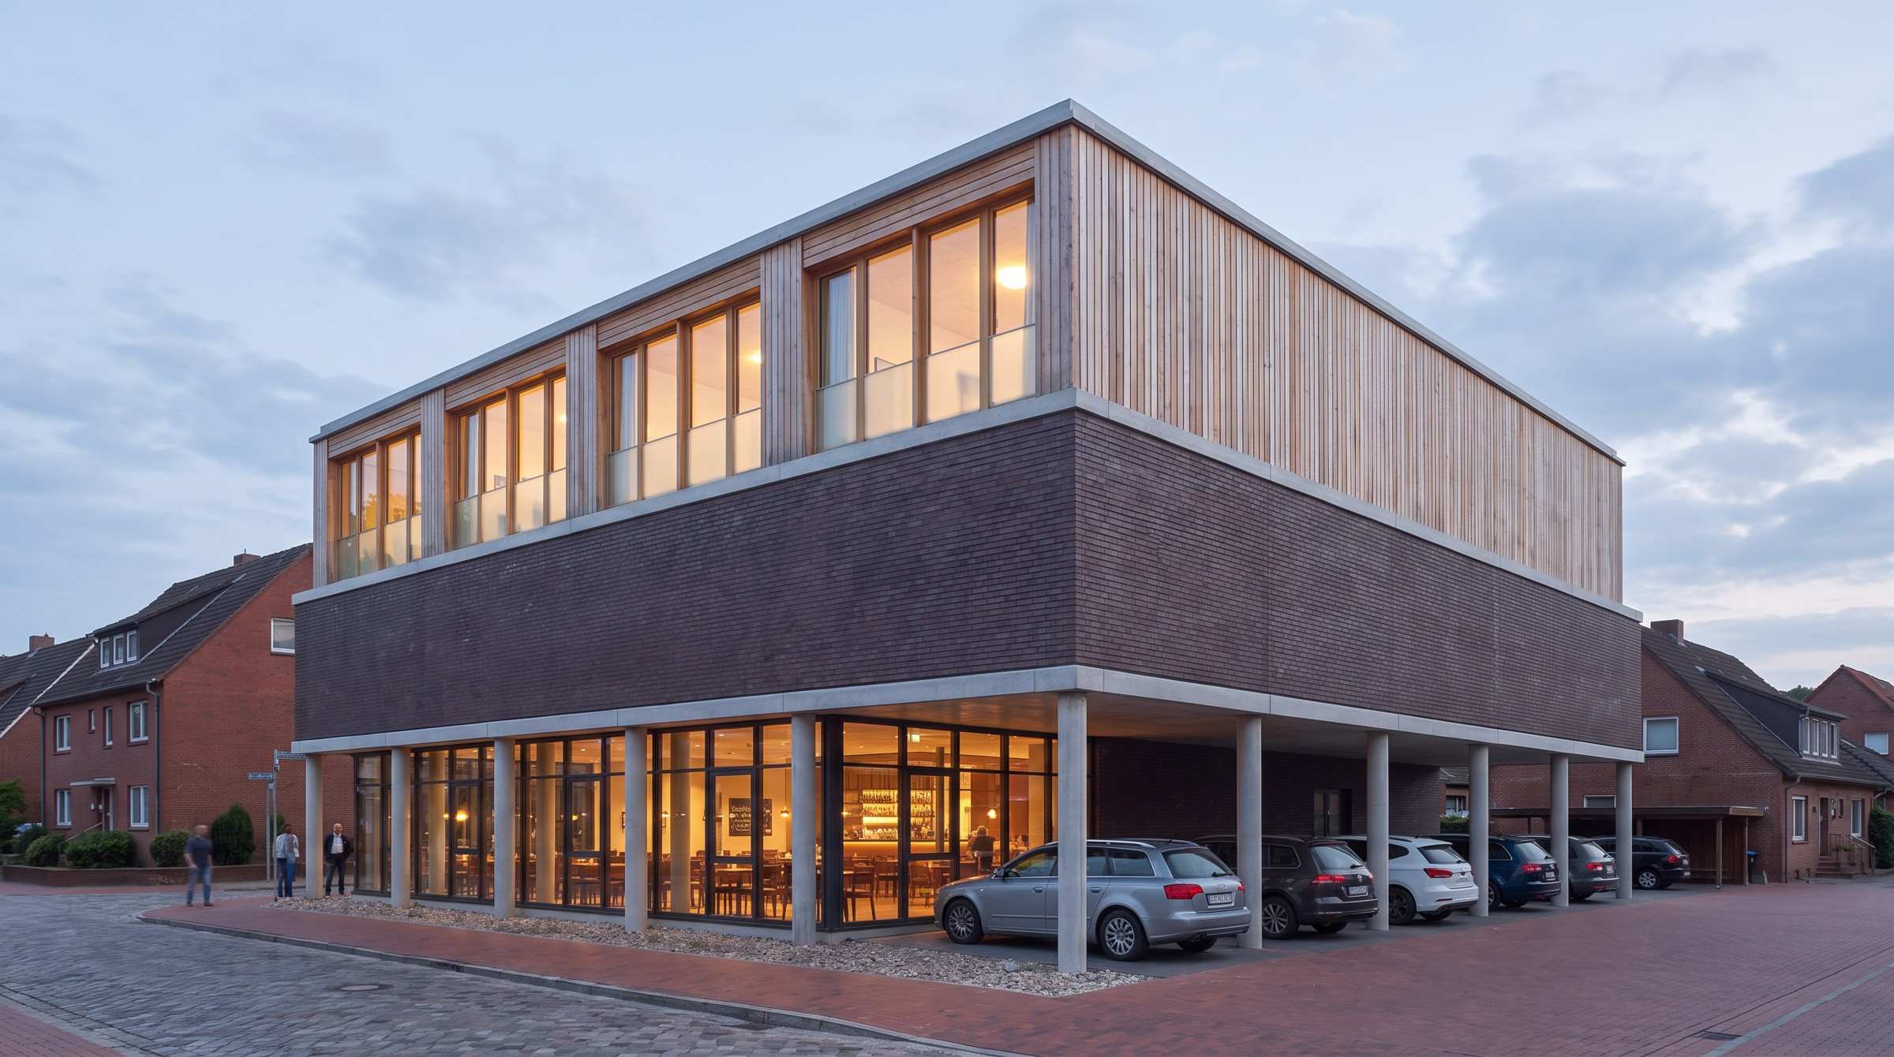
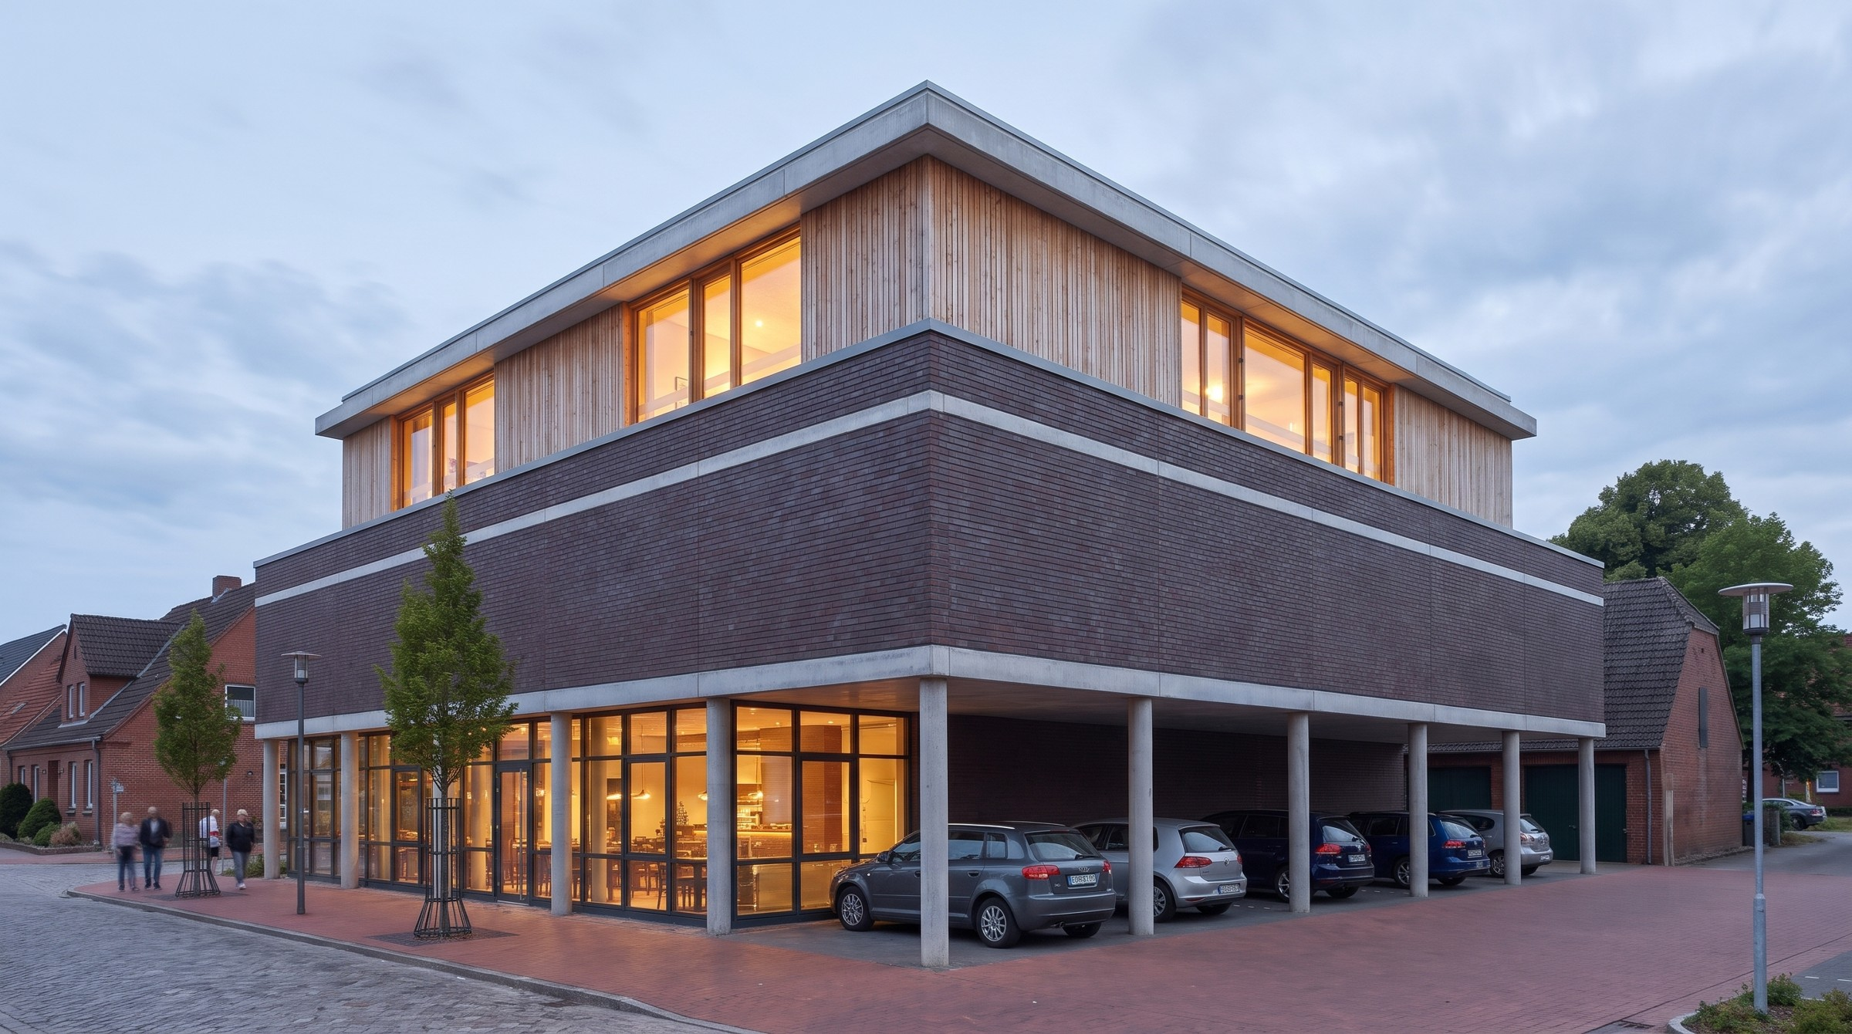
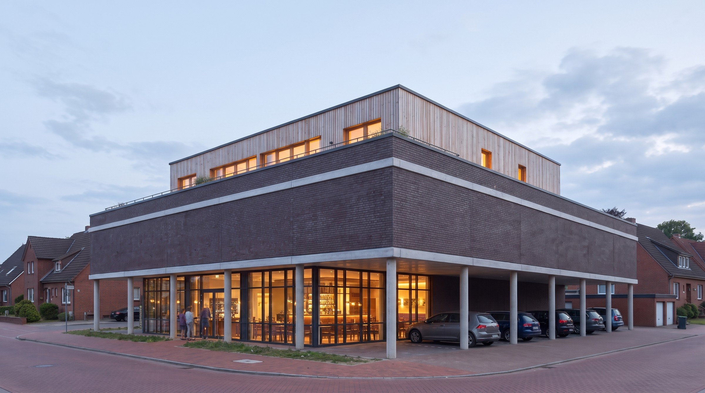
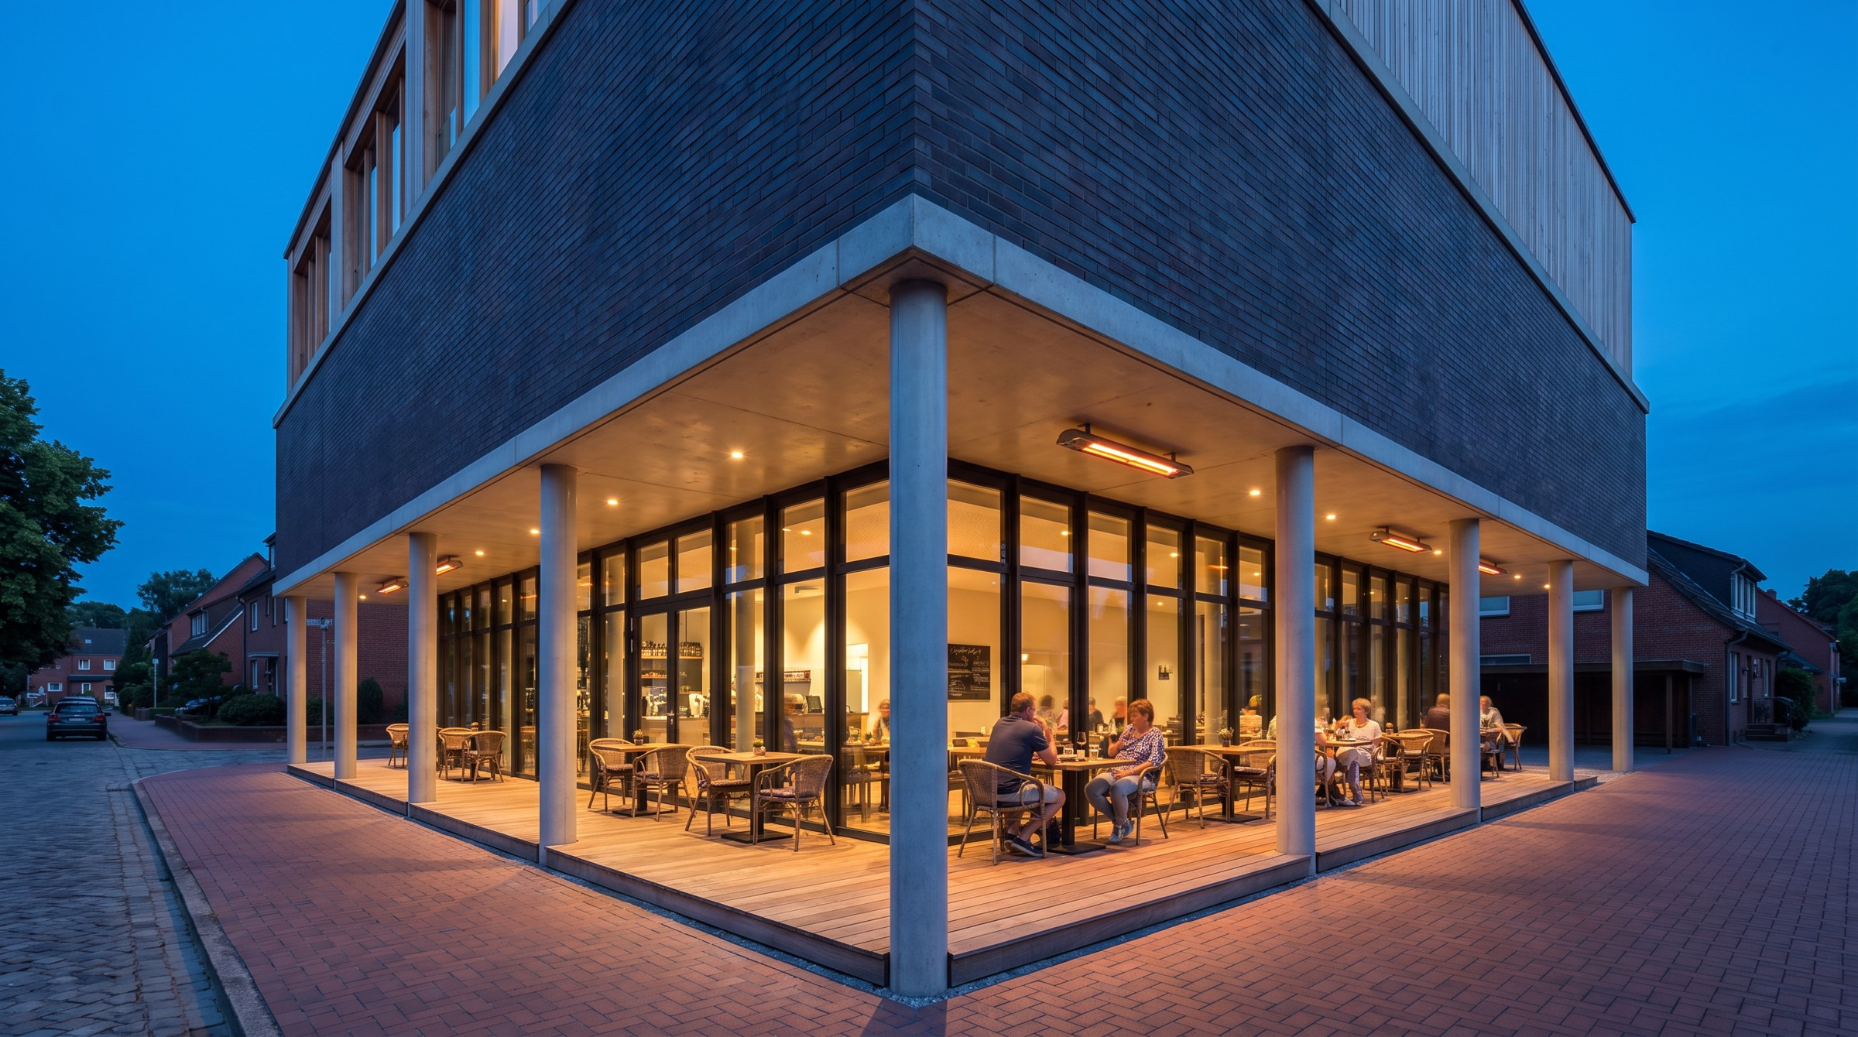
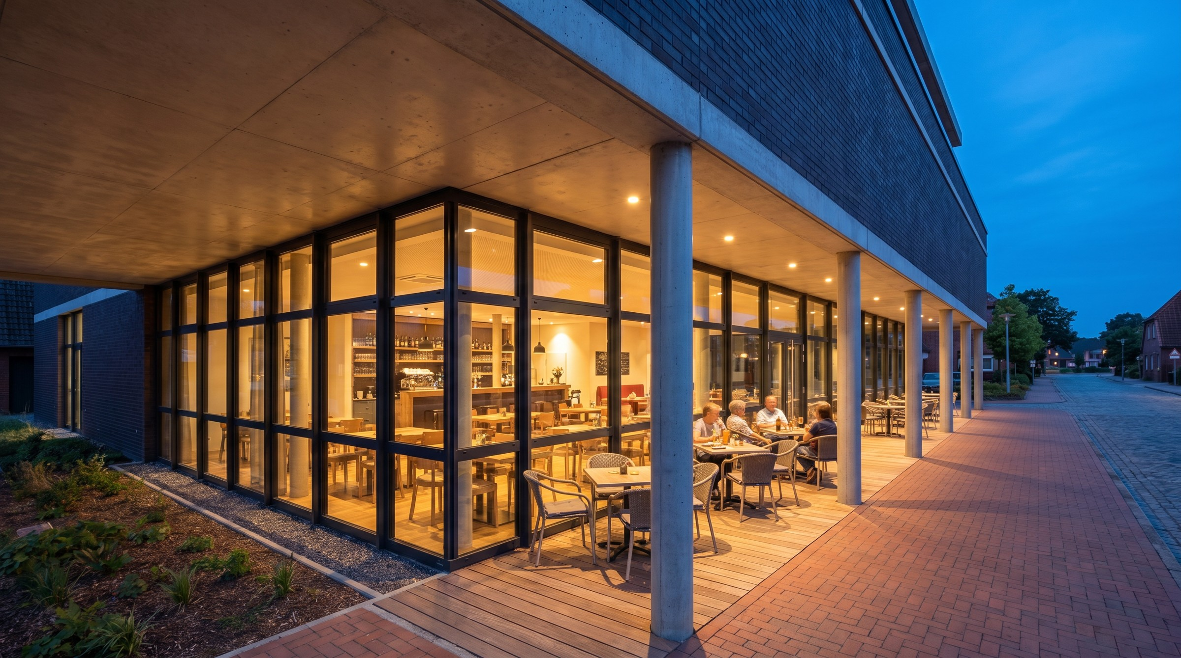
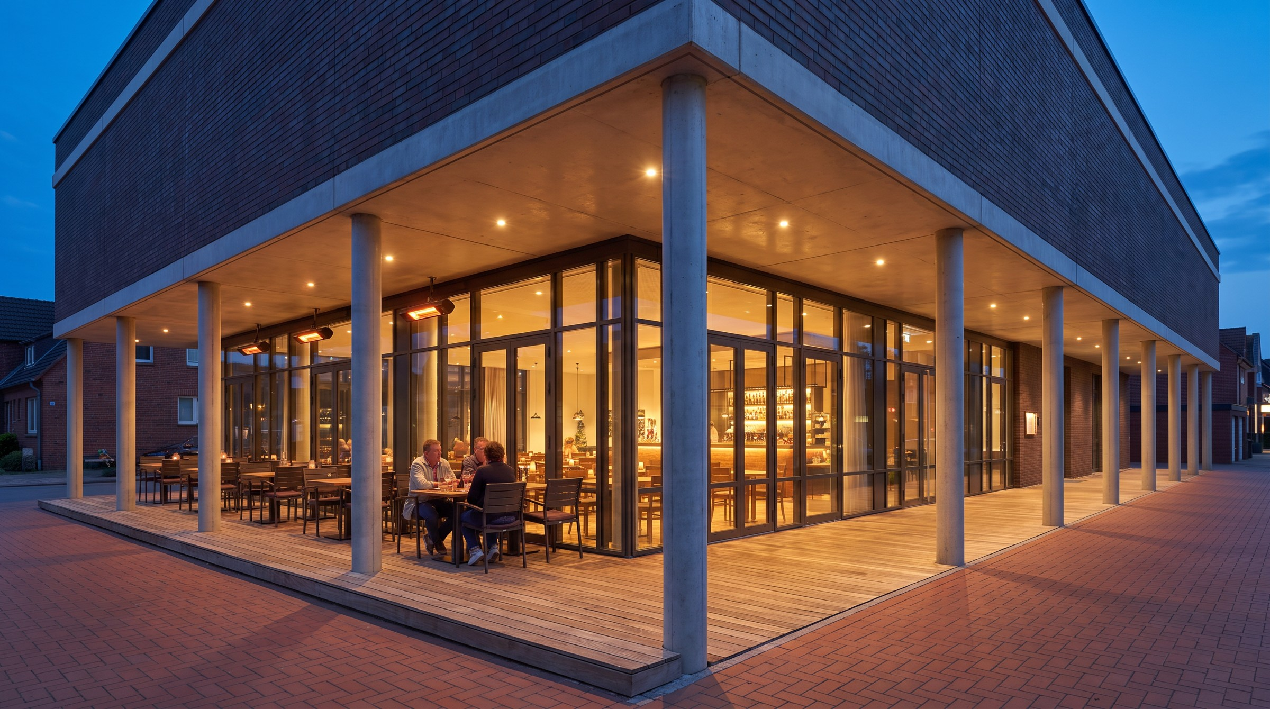
Modern, Klinker, Glas-EG, Vorbau auf Säulen
B1 bündig
B2 Staffel 1,50 m
B3 Staffel 3,00 m
KI-Visualisierungen (Nano Banana Pro auf Basis der Geometrie-Renderings) zur Orientierung; Fassadenteilung und Details folgen mit dem Architekten.
Für Bank und Stadt
8

Slide 9
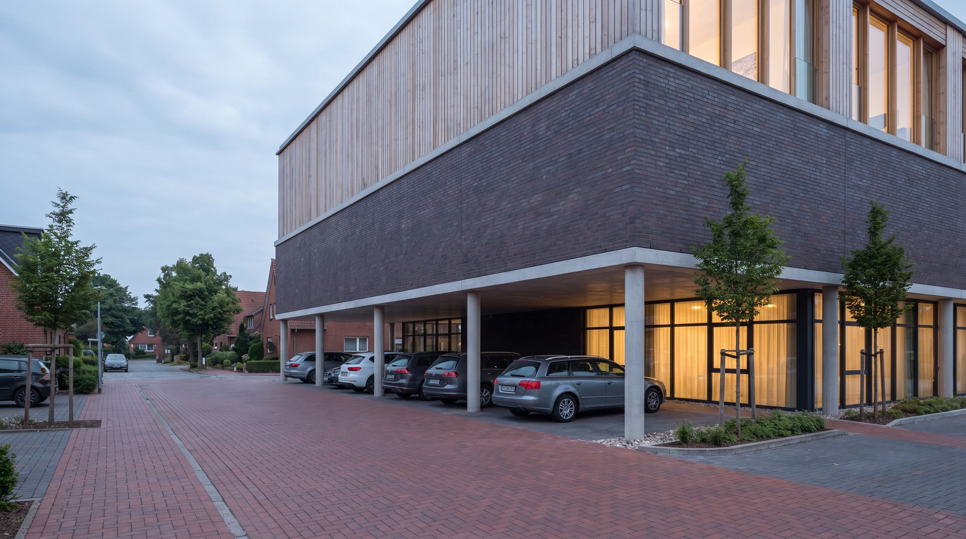
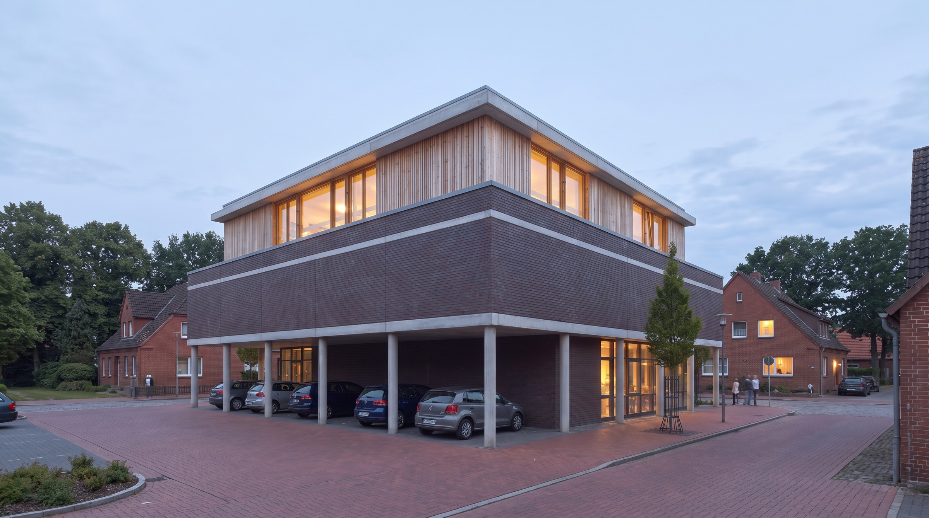
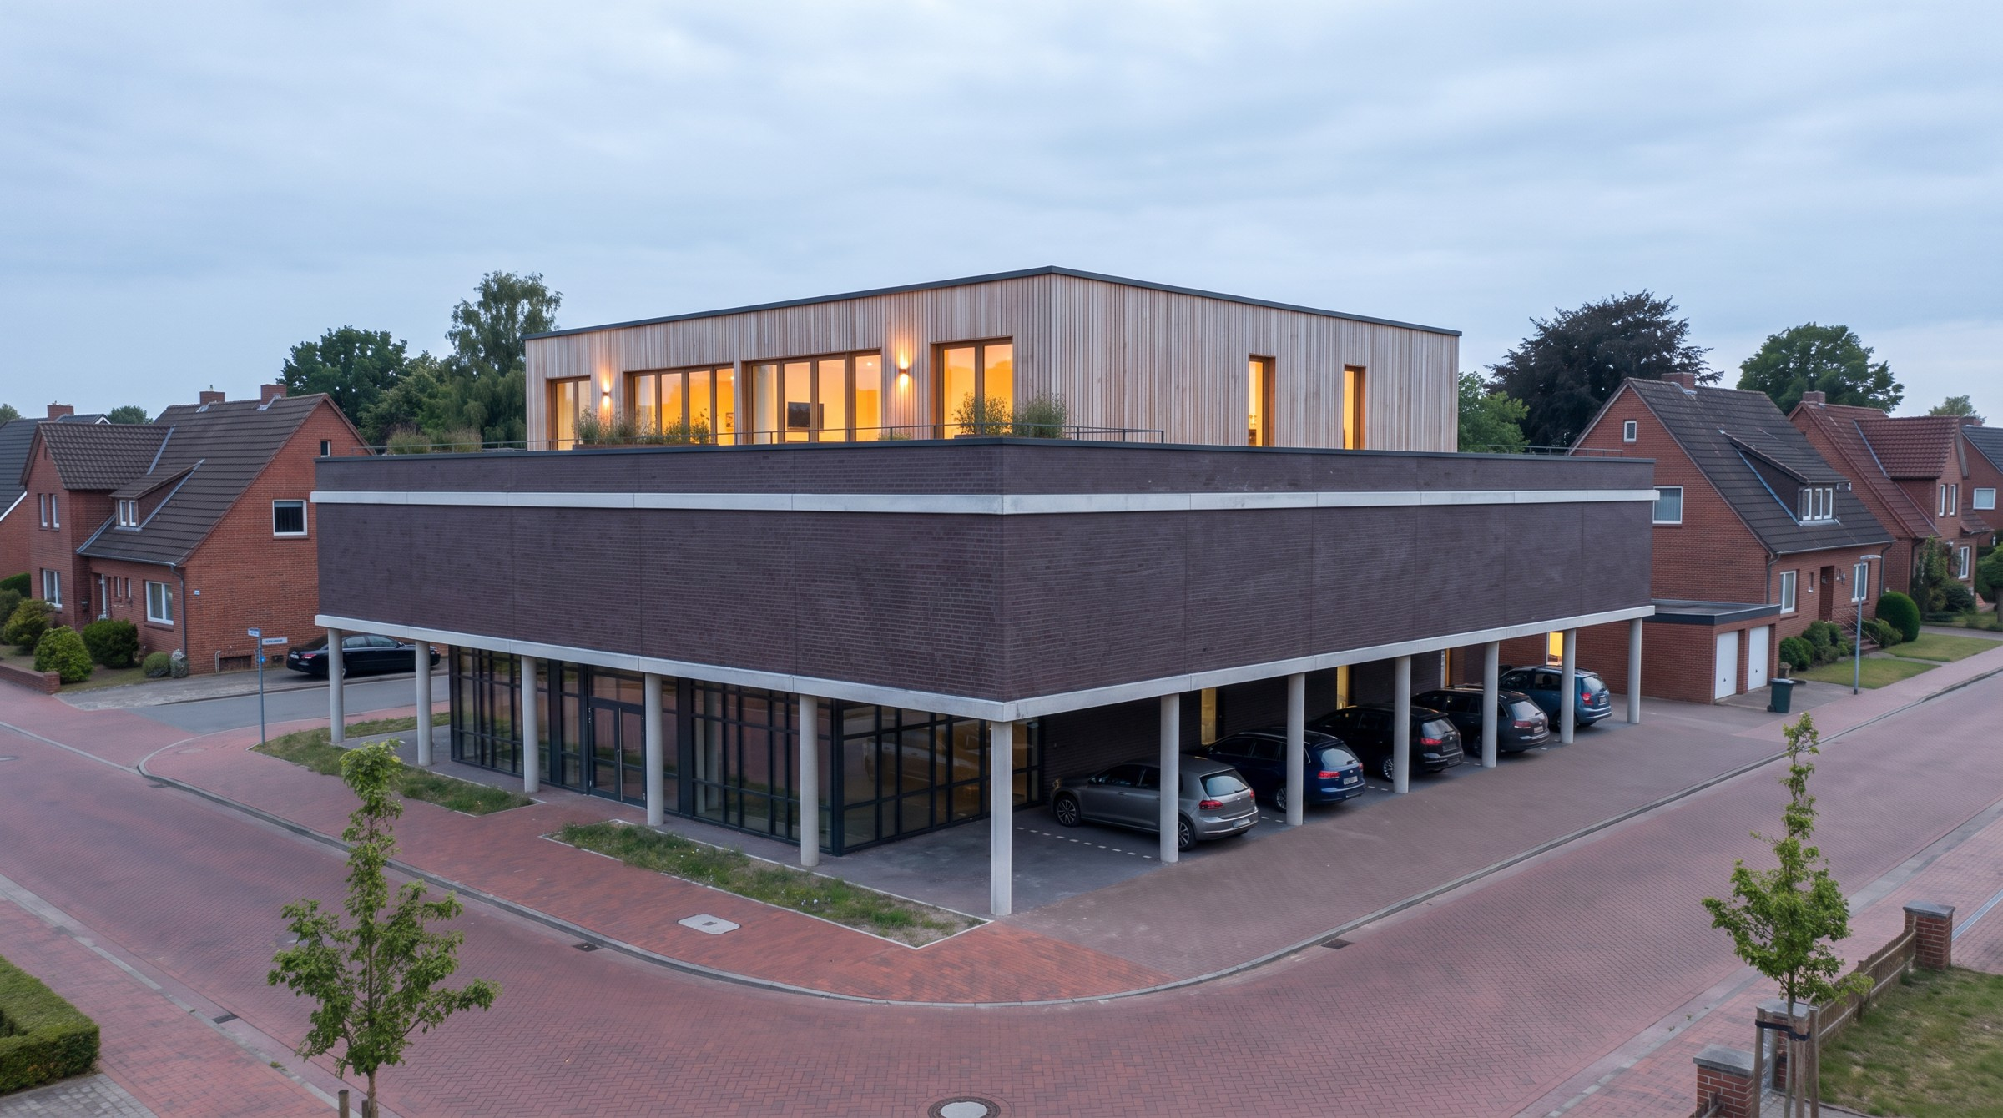
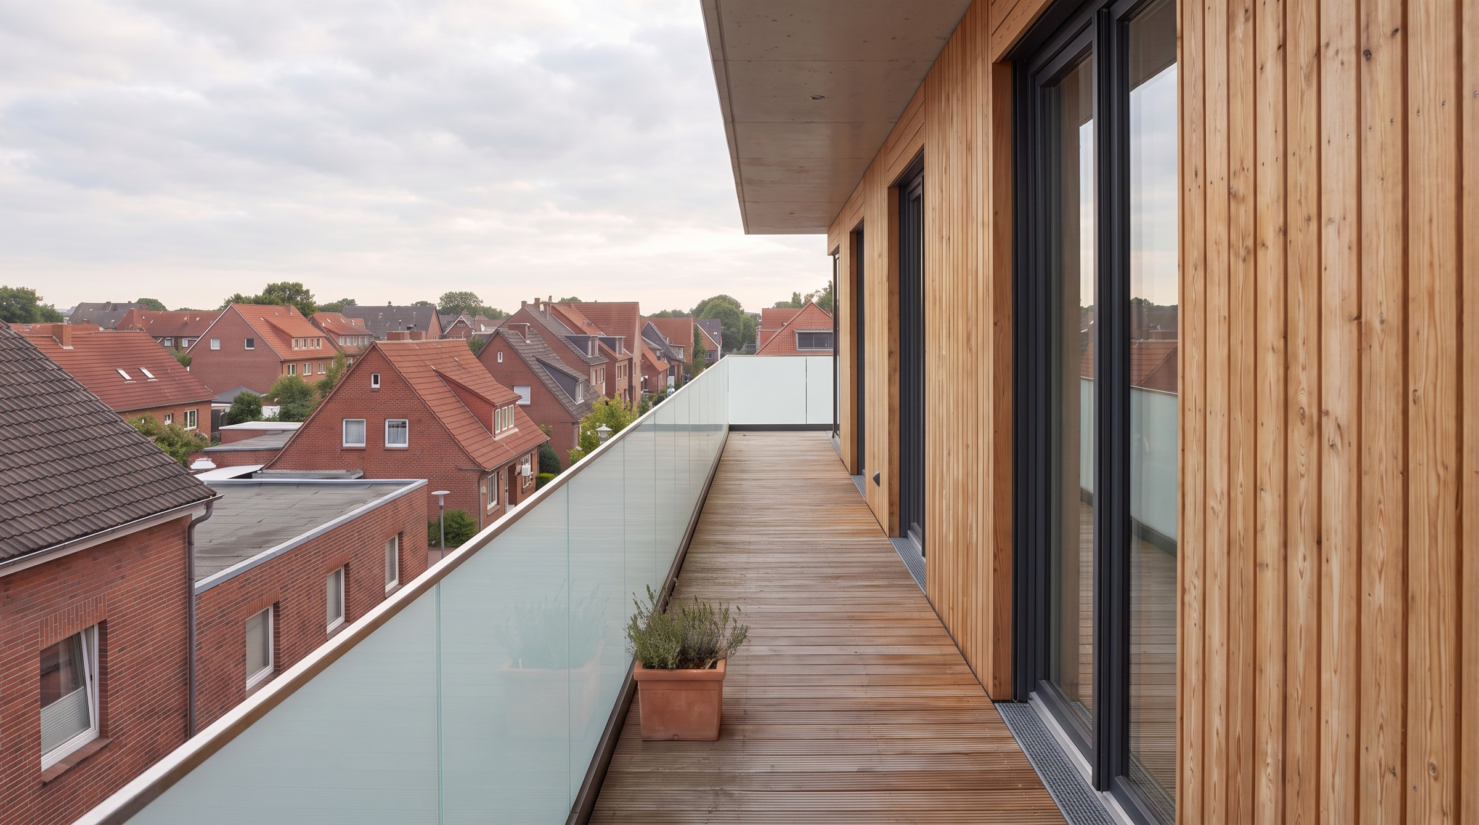
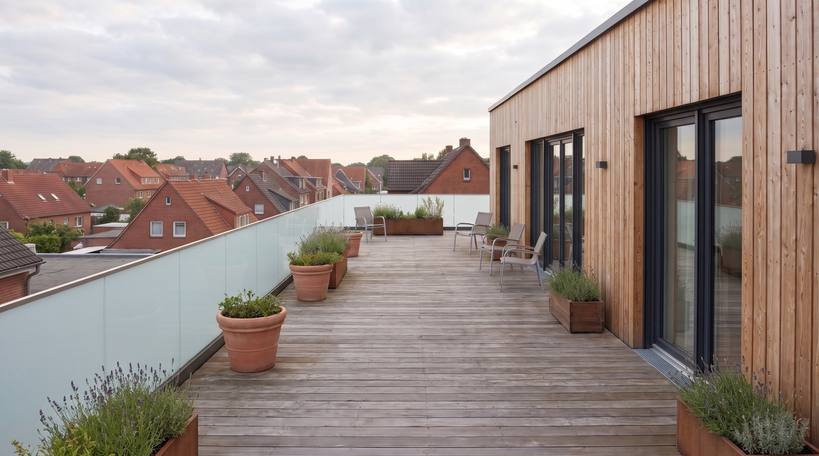
Vorbau auf Säulen: überdachte Stellplätze und Dachterrasse
B1 bündig: Ostseite, Stellplätze unter dem Vorbau
B2 Staffel 1,50 m: Ostseite, Stellplätze unter dem Vorbau
B3 Staffel 3,00 m: Ostseite, Stellplätze unter dem Vorbau
B1: oberstes Geschoss bündig, keine Dachterrasse. B2 und B3 bekommen eine umlaufende Dachterrasse mit Milchglas-Brüstung; Holzfassade im Staffelgeschoss.
B2: Dachterrasse 1,50 m
B3: Dachterrasse 3,00 m
KI-Visualisierungen im Stil der früheren Bilder; Details (Fenster, Brüstungen) folgen mit dem Architekten.
Für Bank und Stadt
9

Slide 10
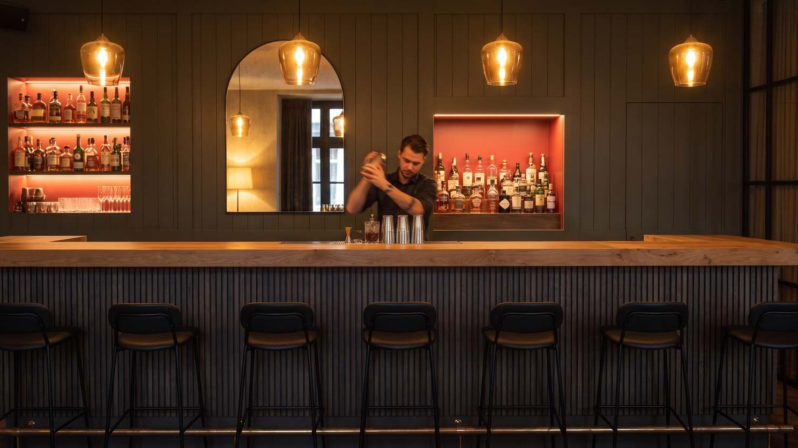
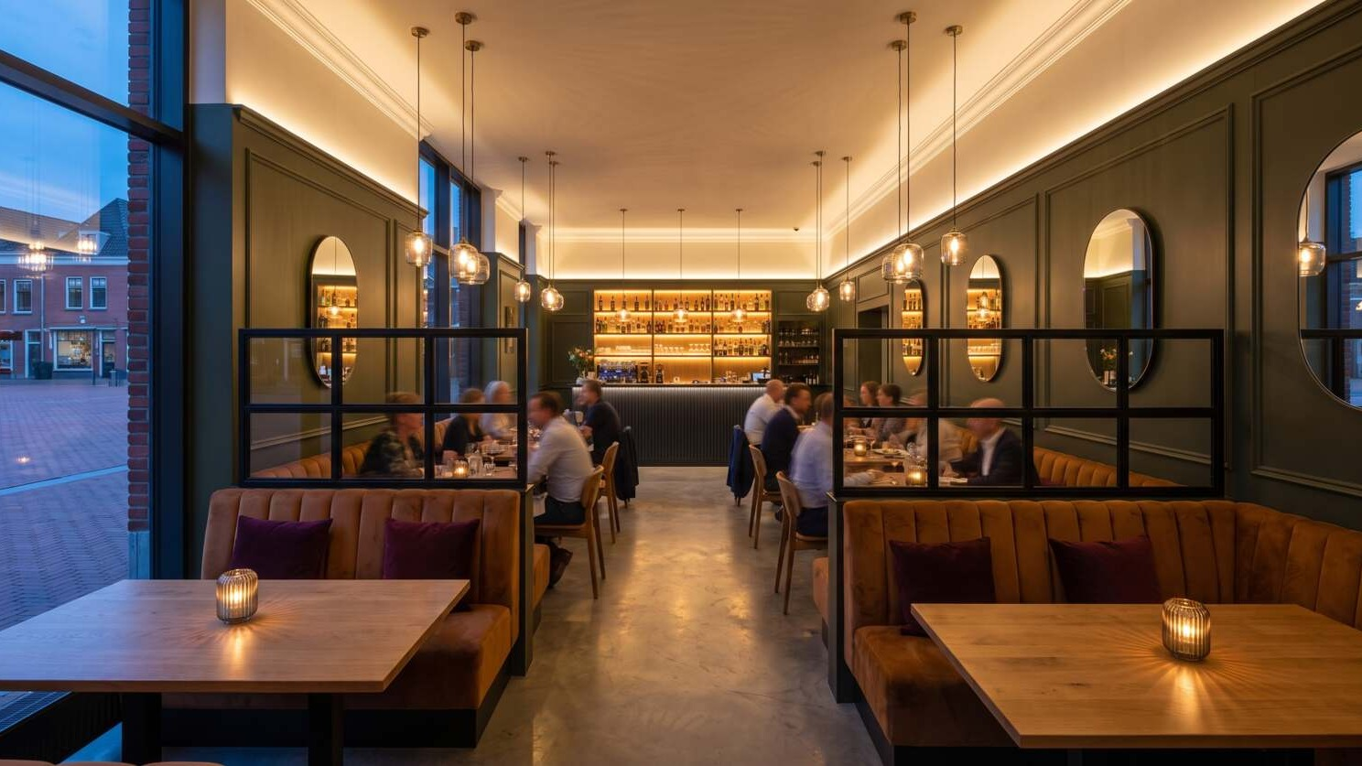
Gastro im schmalen Erdgeschoss
ca. 99 Plätze innen
plus ca. 22 auf der Terrasse/Arkade (Annahme)
Bar mit Barhockern, Polsterbänke, Backbar
Material: Olivgrün, Cognac-Samt, Bordeaux, Eiche, schwarzer Stahl
Stimmungsbilder aus dem früheren Gastro-Konzept (KI-Visualisierung).
Für Bank und Stadt
10

Slide 11
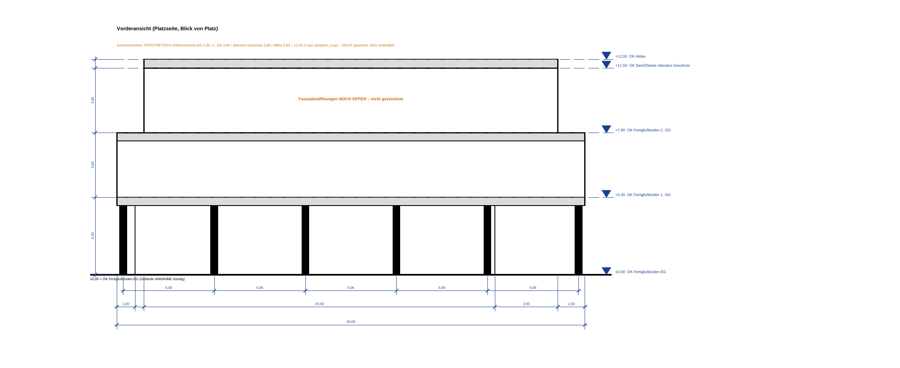
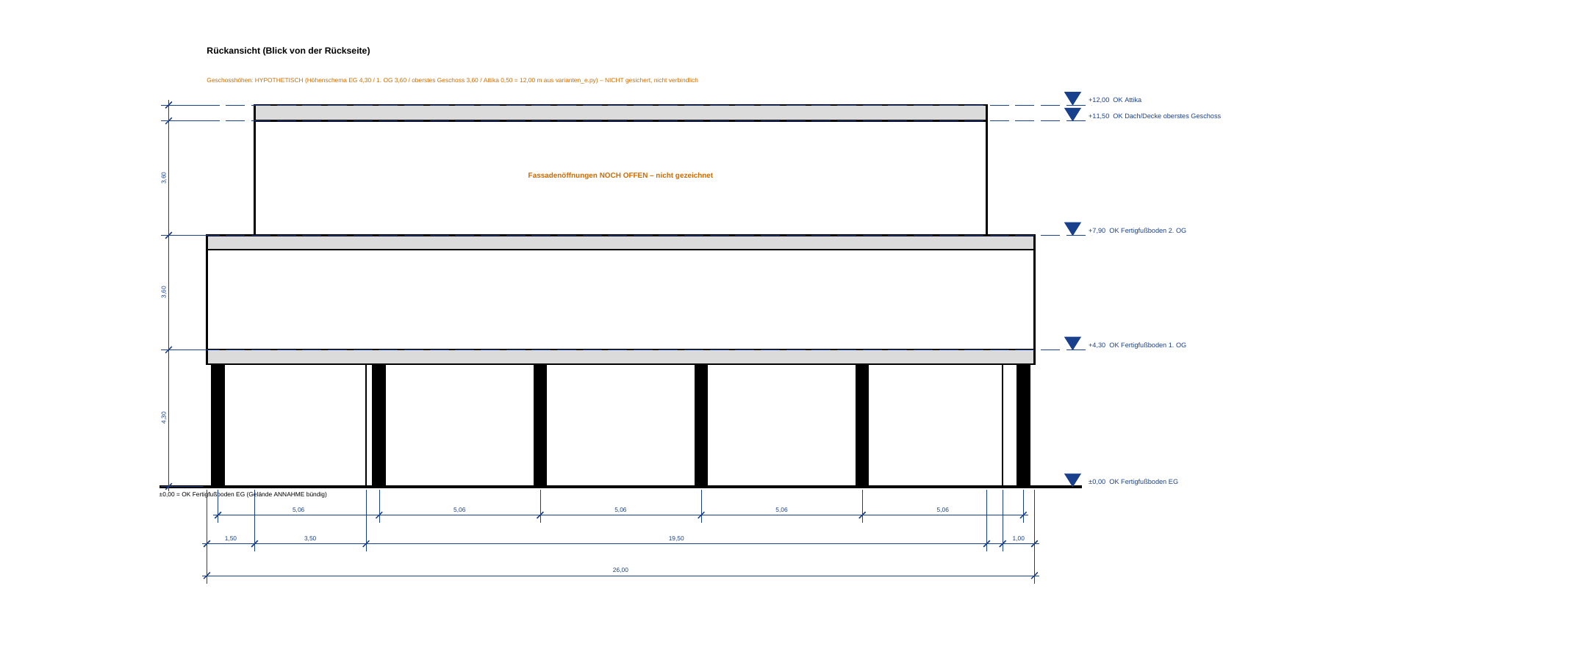
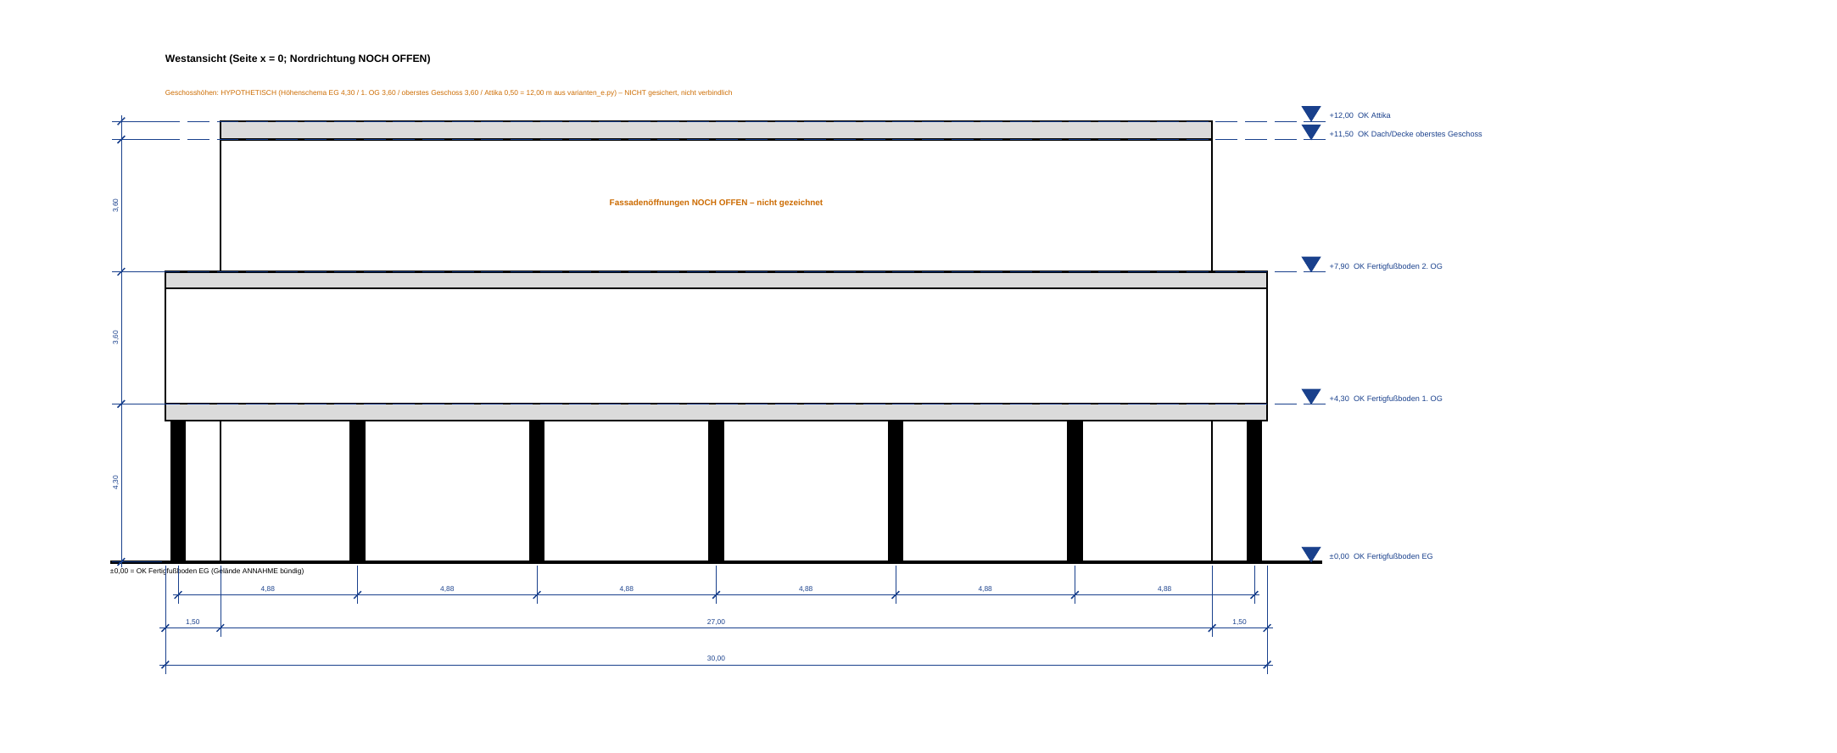
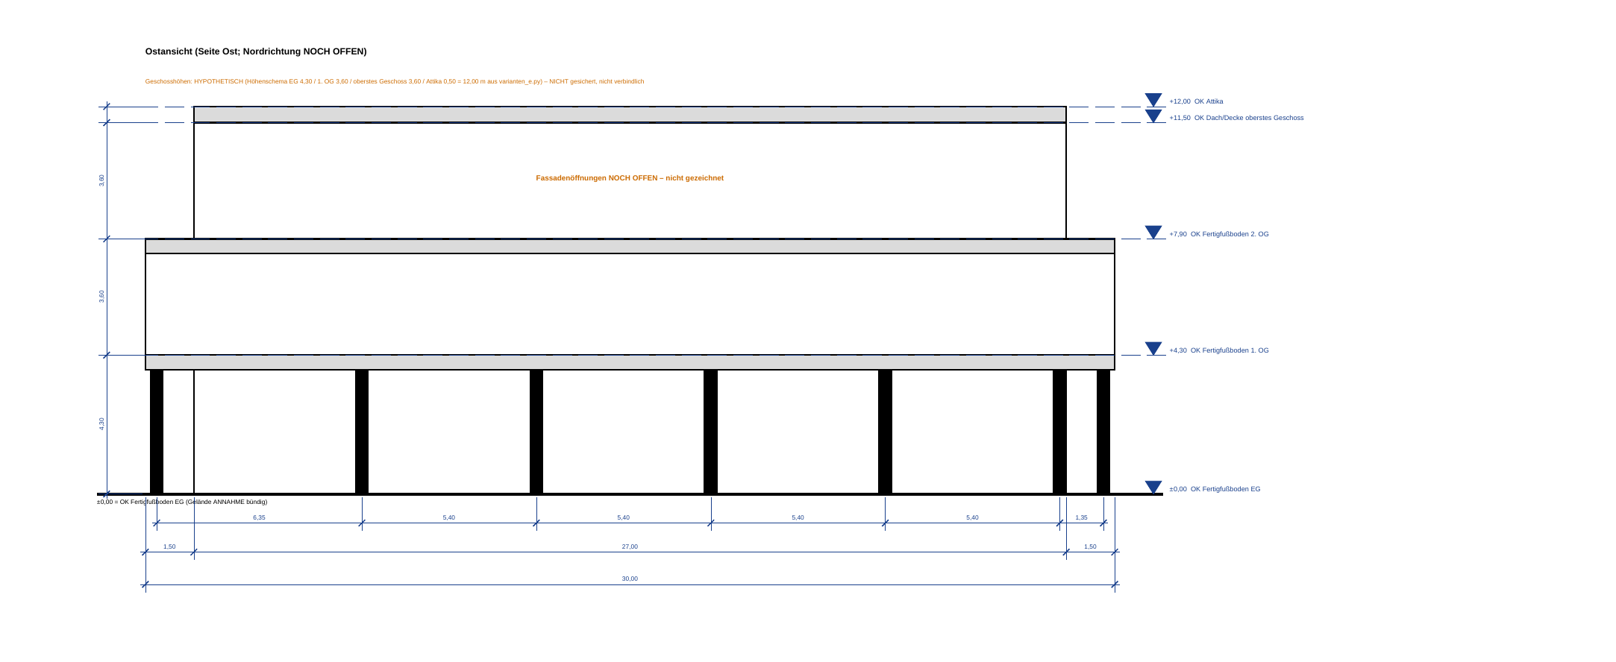
Ansichten aus dem Geometriemodell
Vorderansicht (Platzseite) – B2 Staffel 1,50 m
Rückansicht – B2 Staffel 1,50 m
Westansicht – B2 Staffel 1,50 m
Ostansicht – B2 Staffel 1,50 m
Für Bank und Stadt
11

Slide 12
Stellplätze sind der Knackpunkt
Vorschlag für die Stadt
• Gezeichnet sind 8 Stellplätze auf der Hypothese 32 × 30 m, alle in der Ostreihe unter dem 5,0 m auskragenden Vorbau (Säulenpaare 5,4 m, Fahrgasse 6,00 m im Osten); zwei Plätze entfallen für Hintereingang und Büro-Eingang; Zufahrt von Süden angenommen.
• Nachweis Gastro/Büro nach Richtzahlen 9,7–14,3; Wohnen seit 01.07.2024 ohne Pflicht, optional 0,5–1,5 je Wohnung.
• Offen: Sackgasse/Wendebedarf, Feuerwehrzufahrt unter dem Vorbau.
• Restplätze alternativ auf der öffentlichen Parkfläche per Vereinbarung oder Ablöse (Höhe nennt die Stadt).
Auf dem aus den Stadtplänen abgeleiteten Flurstück 59/1 (≈ 42,3 × 22,7 m) sind diese Stellplätze nicht unterzubringen; die Zahlen gelten nur auf der Hypothese.
Für Bank und Stadt
12

Slide 13
Flächen und Mieten: Wohnungen, Büros und Gastro
Kennwerte je Option (Wohnungen im Standardmix, Größen aus der Geometrie)
Position | B1 bündig | B2 Staffel 1,50 m | B3 Staffel 3,00 m
Wohnungen (Anzahl / Fläche) | 14 / 1.098 m² | 14 / 974 m² | 12 / 866 m²
Wohnungsgrößen min–max | 69–92 m² | 53–92 m² | 53–92 m²
Kaltmiete Wohnen (11,18 €/m²) pro Jahr | 147.335 € | 130.685 € | 116.169 €
Büro netto (9,75 €/m²) pro Jahr | 56,3 m² / 6.587 € | 56,3 m² / 6.587 € | 56,3 m² / 6.587 €
Gastro-Pacht (10 €/m²) pro Jahr | 372 m² / 44.640 € | 372 m² / 44.640 € | 372 m² / 44.640 €
Rohertrag gesamt pro Jahr | 198.562 € | 181.912 € | 167.396 €
Für Bank und Stadt
13

Slide 14
Gewerbeflächen: Gastro und Büros im Erdgeschoss
Gastro-Flächenbedarf | B1 bündig | B2 Staffel 1,50 m | B3 Staffel 3,00 m
Gastraum (Plätze innen) | 99 Plätze / 232 m² | 99 Plätze / 232 m² | 99 Plätze / 232 m²
Gastro-Mietfläche gesamt (Gastraum, Bar, Küche, Lager, WC) | 372 m² | 372 m² | 372 m²
Terrasse / Arkade | 22 Plätze (Annahme) | 22 Plätze (Annahme) | 22 Plätze (Annahme)
Büro netto | 56,3 m², Miete 6.587 € / Jahr | 56,3 m², Miete 6.587 € / Jahr | 56,3 m², Miete 6.587 € / Jahr
Gastro: Pacht 10 €/m² und Monat; Umsatz in diesem Plan proportional zu den Innenplätzen (342 € je Platz und Monat wie im früheren Plan, 190 Plätze = 65.010 €). Das ist eine Annahme ohne Marktbeleg. Das Büro (zwei Ankermieter) liegt im EG hinten statt im 1. OG.
Das EG gehört der Gastro, Büros und Kern liegen rückseitig (Platzdaten aus dem Geometriemodell). Die Büros sind mit 9,50–10,00 €/m² und 10 Jahren Laufzeit angesetzt (Ankermieter, noch nicht vereinbart).
Für Bank und Stadt
14

Slide 15
KfW-Kredite 298 und 299
Programm | Wofür | Rahmen (mit QNG) | Im Projekt B1 bündig | Im Projekt B2 Staffel 1,50 m | Im Projekt B3 Staffel 3,00 m | Zins (Annahme)
KfW 298 Klimafreundlicher Neubau | vermietete Wohnungen | bis 150.000 € je Wohnung | 2.100.000 € | 2.100.000 € | 1.800.000 € | 2,50 %
KfW 299 Klimafreundlicher Neubau | Gastro und Büros (Nichtwohngebäude) | bis 2.000 € je m² Nettogrundfläche | 728.110 € | 728.110 € | 728.110 € | 3,00 %
Hausbank (Rest) | Restfinanzierung inkl. Bauzeitzinsen | – | 3.018.805 € | 2.746.337 € | 2.811.887 € | 4,00 %
Voraussetzungen: Effizienzhaus 40 (Gastro: Effizienzgebäude 40), QNG-Zertifikat für den vollen Rahmen, Heizung ohne Öl, Gas und Biomasse (z. B. Wärmepumpe), Energieeffizienz-Experte, Antrag vor Baubeginn über die Hausbank. Wohnteil (298) und Gastro/Büro (299) werden getrennt gefördert; die Kreditrahmen sind theoretische Obergrenzen (Nettogrundfläche = 85 % der Gewerbe-Nutzfläche).
Hinweis: KfW-Zinsen schwanken in den Quellen zwischen 0,6 % und 3,05 %; die Konditionen sind Stand Oktober 2026 nicht bestätigt. Mehrkosten für Effizienzhaus 40/QNG sind mit 3 % angesetzt.
Für Bank und Stadt
15

Slide 16
Gesamtkosten
Posten | B1 bündig | B2 Staffel 1,50 m | B3 Staffel 3,00 m
Grundstück inkl. Steuer und Notar | 236.256 € | 236.256 € | 236.256 €
Bau, Massivbau | 4.620.000 € | 4.270.200 € | 3.960.000 €
Abschlag Holzbau (oberstes Geschoss) | −312.000 € | −248.400 € | −192.000 €
Dachterrassen (nicht in BGF) | 0 € | 71.550 € | 135.000 €
Baunebenkosten | 646.200 € | 614.002 € | 585.450 €
Mehrkosten Effizienzhaus 40 und QNG | 148.626 € | 141.221 € | 134.654 €
Ausbau Gastro und Büros | 107.445 € | 107.445 € | 107.445 €
Außenanlagen, Stellplätze (hypothetische Fläche) | 67.200 € | 67.200 € | 67.200 €
Finanzierungskosten (Bauzeit, Bereitstellung, Anlaufzeit) | 333.188 € | 314.973 € | 305.993 €
Gesamtkosten | 5.846.915 € | 5.574.447 € | 5.339.997 €
je m² BGF | 2.784 € | 2.872 € | 2.967 €
Anteile B2 Staffel 1,50 m
Rechenregeln wie im früheren Plan: Bau 2.200 €/m² BGF, Holzbau-Abschlag 400 €/m², Terrassen 450 €/m², Nebenkosten 15 %, Effizienzhaus 40/QNG +3 %, Ausbau 1.000 €/Gastro-Platz und 150 €/m² Büro, Außenanlagen 160 €/m² auf der hypothetischen Restfläche.
Für Bank und Stadt
16

Slide 17
Finanzierungsplan
Mittelherkunft | B1 bündig | B2 Staffel 1,50 m | B3 Staffel 3,00 m | Zins
KfW 298 (vermietete Wohnungen) | 2.100.000 € (36 %) | 2.100.000 € (38 %) | 1.800.000 € (34 %) | 2,50 %
KfW 299 (Gastro und Büros) | 728.110 € (12 %) | 728.110 € (13 %) | 728.110 € (14 %) | 3,00 %
Hausbank-Darlehen | 3.018.805 € (52 %) | 2.746.337 € (49 %) | 2.811.887 € (53 %) | 4,00 %
Eigenkapital | – | – | –
Summe Finanzierung | 5.846.915 € | 5.574.447 € | 5.339.997 €
Mischzins | 3,34 % | 3,30 % | 3,36 %
Rate pro Monat (Zins + 1 % Tilgung) | 21.130 € | 19.995 € | 19.393 €
Bau- und Anlaufzeit: 15 Monate Bau und 12 Monate Anlaufzeit kosten 333.188 € / 314.973 € / 305.993 € an Zinsen und Bereitstellungsgebühr, finanziert von der Hausbank. Die Gesamtkosten sind komplett durch Fremdkapital gedeckt (kein Eigenkapital).
Für Bank und Stadt
17

Slide 18
Zinsberechnung und Rate je Darlehen
Darlehen B1 bündig | Betrag | Zins | Tilgung | Rate / Monat | Rate / Jahr
KfW Wohnen (298) | 2.100.000 € | 2,50 % | 1,00 % | 6.125 € | 73.500 €
KfW Gastro/Büro (299) | 728.110 € | 3,00 % | 1,00 % | 2.427 € | 29.124 €
Hausbank | 3.018.805 € | 4,00 % | 1,00 % | 12.578 € | 150.940 €
Summe | 5.846.915 € | 3,34 % |  | 21.130 € | 253.565 €
Darlehen B2 Staffel 1,50 m | Betrag | Zins | Tilgung | Rate / Monat | Rate / Jahr
KfW Wohnen (298) | 2.100.000 € | 2,50 % | 1,00 % | 6.125 € | 73.500 €
KfW Gastro/Büro (299) | 728.110 € | 3,00 % | 1,00 % | 2.427 € | 29.124 €
Hausbank | 2.746.337 € | 4,00 % | 1,00 % | 11.443 € | 137.317 €
Summe | 5.574.447 € | 3,30 % |  | 19.995 € | 239.941 €
Darlehen B3 Staffel 3,00 m | Betrag | Zins | Tilgung | Rate / Monat | Rate / Jahr
KfW Wohnen (298) | 1.800.000 € | 2,50 % | 1,00 % | 5.250 € | 63.000 €
KfW Gastro/Büro (299) | 728.110 € | 3,00 % | 1,00 % | 2.427 € | 29.124 €
Hausbank | 2.811.887 € | 4,00 % | 1,00 % | 11.716 € | 140.594 €
Summe | 5.339.997 € | 3,36 % |  | 19.393 € | 232.719 €
Im ersten Jahr nach der Anlaufzeit: 194.193 € Zinsen und 59.372 € Tilgung / 183.344 € Zinsen und 56.597 € Tilgung / 178.489 € Zinsen und 54.230 € Tilgung.
Für Bank und Stadt
18

Slide 19
Abzahlungsplan
Jahr | Zinsen | Tilgung | Restschuld
1 | 183.344 € | 56.597 € | 5.517.851 €
2 | 181.443 € | 58.498 € | 5.459.352 €
3 | 179.475 € | 60.466 € | 5.398.886 €
5 | 175.328 € | 64.613 € | 5.271.769 €
10 (Ende Zinsbindung) | 163.608 € | 76.333 € | 4.914.359 €
15 | 149.654 € | 90.288 € | 4.491.807 €
20 | 133.019 € | 106.923 € | 3.991.636 €
25 | 113.168 € | 126.773 € | 3.398.877 €
30 | 89.455 € | 150.486 € | 2.695.562 €
35 | 61.100 € | 178.841 € | 1.860.098 €
Tabelle: B2 Staffel 1,50 m.
Nach 10 Jahren Zinsbindung beträgt die Restschuld 5.153.393 € / 4.914.359 € / 4.705.908 €. Die Anschlussfinanzierung muss eingeplant werden.
Für Bank und Stadt
19

Slide 20
Ertrag und Kapitaldienst pro Monat
Position | B1 bündig / Monat | B2 Staffel 1,50 m / Monat | B3 Staffel 3,00 m / Monat
Kaltmiete Wohnen | +12.278 € | +10.890 € | +9.681 €
Büromieten (Ankermieter) | +549 € | +549 € | +549 €
Pacht Gastro (10 €/m²) | +3.720 € | +3.720 € | +3.720 €
Rücklagen (10 % von Miete, Büro, Pacht) | −1.655 € | −1.516 € | −1.395 €
Nettoertrag Immobilie | +14.892 € | +13.643 € | +12.555 €
Betriebsergebnis Gastro nach Pacht | +6.611 € | +6.611 € | +6.611 €
Nettoertrag vor Kapitaldienst | +21.504 € | +20.255 € | +19.166 €
Kapitaldienst (Zinsen und Tilgung) | −21.130 € | −19.995 € | −19.393 €
Ergebnis nach Kapitaldienst | +373 € | +260 € | −227 €
Kennzahlen: DSCR gesamt / nur Immobilie: 1,02 / 0,70 | 1,01 / 0,68 | 0,99 / 0,65. Zinsdeckung: 1,33 | 1,33 | 1,29. Anfangsrendite (Immobilie): 3,06 % | 2,94 % | 2,82 %. Banken verlangen meist DSCR ≥ 1,2.
Ohne den Gastro-Gewinn deckt die Immobilie allein die Raten nicht. Der Pachtvertrag mit einem tragfähigen Betreiber ist für die Bank entscheidend. Der Gastro-Umsatz ist proportional zu den Innenplätzen angesetzt (Annahme).
Für Bank und Stadt
20

Slide 21
Gastro-Umsatz: Hauptfokus Abend
Tagesteil | Tage | Gäste/Tag (skaliert) | Ø Bon | Umsatz/Monat | Anteil
Frühstück werktags (Di–Fr 08:00–11:00) | 17 | 16 | 11 € | 2.923 € | 9 %
Brunch am Wochenende (Sa, So 09:00–14:00) | 9 | 31 | 14 € | 3.939 € | 12 %
Mittag: Bowls, Salate, Suppe (Di–Fr 11:30–14:30) | 17 | 21 | 13 € | 4.606 € | 14 %
Nachmittag: Kaffee, Kuchen, Snacks (Di–So 14:30–17:00) | 26 | 10 | 7 € | 1.897 € | 6 %
Bar mit Snacks Di–Do, So (ab 17:00) | 17 | 18 | 20 € | 6.201 € | 18 %
Bar Fr, Sa (bis 01:00) | 9 | 47 | 26 € | 10.973 € | 32 %
Events: Live-Musik, Feiern (4 pro Monat) | 4 | 21 | 40 € | 3.335 € | 10 %
Gastro-Umsatz pro Monat |  |  |  | 33.874 € | 100 %
Annahme: Aufbau und Bon-Werte wie im früheren Plan (190 Plätze, 65.010 €), alle Gästezahlen mit dem Faktor 0,52 auf 99 Plätze skaliert. Das ist eine Rechenannahme, keine Prognose. Für B gilt je Option derselbe Umsatz (gleiche Platzzahl).
ca. 4.106 € je Platz und Jahr (Branchen-Median Österreich ca. 12.000 €).
Für Bank und Stadt
21

Slide 22
Wie viel Umsatz braucht die Gastro?
Umsatz pro Monat | Gewinn vor Pacht | Gewinn nach Pacht B1 bündig | Gewinn nach Pacht B2 Staffel 1,50 m | Gewinn nach Pacht B3 Staffel 3,00 m
25.000 € | 7.625 € | +3.905 € | +3.905 € | +3.905 €
30.000 € | 9.150 € | +5.430 € | +5.430 € | +5.430 €
40.000 € | 12.200 € | +8.480 € | +8.480 € | +8.480 €
50.000 € | 15.250 € | +11.530 € | +11.530 € | +11.530 €
33.874 € | 10.332 € | +6.612 € | +6.612 € | +6.612 €
65.000 € | 19.825 € | +16.105 € | +16.105 € | +16.105 €
Betrieb allein: Ab ca. 12.197 € / 12.197 € / 12.197 € Umsatz deckt der Betrieb seine Pacht. Haus insgesamt: Ab ca. 32.650 € / 33.022 € / 34.618 € Umsatz sind alle Raten bezahlt (Marge vor Pacht 30,5 %).
Plan-Umsatz 33.874 € entspricht ca. 4.106 € je Sitzplatz und Jahr (99 Plätze).
Für Bank und Stadt
22

Slide 23
Ertragswert und Beleihung
Ertragswert | B1 bündig | B2 Staffel 1,50 m | B3 Staffel 3,00 m
Rohertrag pro Jahr (Mieten und Pacht) | 198.562 € | 181.912 € | 167.396 €
Bewirtschaftungskosten (13,75 %) | −27.302 € | −25.013 € | −23.017 €
Reinertrag | 171.259 € | 156.899 € | 144.379 €
Bodenwert (960 m² × 230 €) | 220.800 € | 220.800 € | 220.800 €
Gebäudeertragswert | 3.449.054 € | 3.114.333 € | 2.822.433 €
Ertragswert gesamt | 3.669.854 € | 3.335.133 € | 3.043.233 €
Beleihung | B1 bündig | B2 Staffel 1,50 m | B3 Staffel 3,00 m
Sachwert (Boden + Herstellungskosten) | 5.498.271 € | 5.244.018 € | 5.018.548 €
Beleihungswert (niedrigerer Wert, −10 %) | 3.302.869 € | 3.001.620 € | 2.738.910 €
Gesamtkosten und Darlehen | 5.846.915 € | 5.574.447 € | 5.339.997 €
Beleihungsauslauf | 177 % | 186 % | 195 %
Ertragswert minus Gesamtkosten | −2.177.061 € | −2.239.314 € | −2.296.764 €
Betrag über 80 % Auslauf | 3.204.620 € | 3.173.151 € | 3.148.869 €
Einordnung: Die Mieten und die Pacht tragen einen Ertragswert von 3,67 Mio. € / 3,34 Mio. € / 3,04 Mio. €, die Kosten liegen bei 5,85 Mio. € / 5,57 Mio. € / 5,34 Mio. €. Eine Bank beleiht üblicherweise nur bis ca. 80 % des Beleihungswerts. Für die Finanzierung braucht es zusätzliche Sicherheiten (Grundschulden auf weitere Immobilien, Bürgschaft) oder Eigenkapital. Vereinfachte Wertermittlung, kein Gutachten (Liegenschaftszins Wohnen 3,85 %, Büro 5,35 %, Gastro 6,35 %, Restnutzungsdauer 60 Jahre).
Für Bank und Stadt
23

Slide 24
Prognose und Belastungstest
Jahr | 1 | 3 | 5 | 7 | 10
Nettoertrag vor Kapitaldienst | 243.059 € | 250.553 € | 258.279 € | 266.242 € | 278.651 €
Kapitaldienst | −239.941 € | −239.941 € | −239.941 € | −239.941 € | −239.941 €
Ergebnis nach Kapitaldienst | +3.117 € | +10.612 € | +18.337 € | +26.301 € | +38.710 €
DSCR | 1,01 | 1,04 | 1,08 | 1,11 | 1,16
Restschuld Jahresende | 5.517.851 € | 5.398.886 € | 5.271.769 € | 5.135.914 € | 4.914.359 €
Prognose für B2 Staffel 1,50 m, Ertragssteigerung 1,53 % p. a. (Annahme wie im früheren Plan)
Belastungstest (Ergebnis pro Monat) | B1 bündig | B2 Staffel 1,50 m | B3 Staffel 3,00 m
Plan | +373 € | +260 € | −227 €
Anschlusszins nach 10 Jahren +1 Prozentpunkt (auf Restschuld) | −3.921 € | −3.836 € | −4.149 €
Mieten Wohnen −10 % | −732 € | −720 € | −1.098 €
Gastro-Umsatz −20 % | −1.693 € | −1.807 € | −2.293 €
Gastro-Umsatz −40 % | −3.759 € | −3.873 € | −4.360 €
Baukosten +10 % (Kredit steigt entsprechend) | −1.619 € | −1.627 € | −2.055 €
Beide Büros leer | −121 € | −234 € | −721 €
Gastro fällt ganz aus (keine Pacht, kein Betriebsergebnis) | −9.586 € | −9.700 € | −10.187 €
Für Bank und Stadt
24

Slide 25
Einfluss der Gastro auf das Ergebnis pro Person
Gastro-Szenario | Haus gesamt | 1 Person | 2 Personen | 4 Personen | 8 Personen
Gastro fällt ganz aus (ohne Pacht) | −9.700 € | −9.700 € | −4.850 € | −2.425 € | −1.212 €
Gastro-Umsatz 20.000 € | −3.972 € | −3.972 € | −1.986 € | −993 € | −496 €
Gastro-Umsatz 30.000 € | −922 € | −922 € | −461 € | −230 € | −115 €
Gastro-Umsatz 40.000 € | +2.128 € | +2.128 € | +1.064 € | +532 € | +266 €
Gastro-Umsatz 50.000 € | +5.178 € | +5.178 € | +2.589 € | +1.295 € | +647 €
Plan: 33.874 € | +260 € | +260 € | +130 € | +65 € | +32 €
Aussage: Gerechnet für B2 Staffel 1,50 m. Ohne Gastro-Gewinn fehlen 9.700 € pro Monat, die Gastro macht also den Unterschied zwischen negativem und positivem Ergebnis.
Für Bank und Stadt
25

Slide 26
Prüfung: ein 60-m²-Apartment als Airbnb
Apartment 60 m² | Werlte amtlich | Emsland-Schnitt | Optimistisch
Auslastung | 17,4 % | 36,2 % | 60,0 %
Preis pro Nacht | 90 € | 90 € | 90 €
Netto Airbnb pro Monat | 210 € | 436 € | 723 €
Netto langfristige Miete pro Monat (60 m² × 11,18 €) | 604 € | 604 € | 604 €
Möblierung 36.000 € (Kapitaldienst pro Monat) | −150 € | −150 € | −150 €
Mehrertrag gegenüber langfristiger Miete pro Monat | −544 € | −318 € | −31 €
Ergebnis: Airbnb lohnt sich in Werlte nicht. Erst ab ca. 63 % Auslastung wäre es so gut wie die langfristige Miete, in Werlte liegt sie amtlich bei 17 %. Die Wohnungen bleiben langfristig vermietet (Werte aus dem früheren Plan, unverändert).
Für Bank und Stadt
26

Slide 27
Risiken und was wir dagegen tun
Sicherheiten und Beleihung: Beleihungsauslauf 177 % / 186 % / 195 % bei 100 % Fremdfinanzierung. Gegenmaßnahme: Grundschulden auf weitere Immobilien, Bürgschaft oder Eigenkapital, Pachtvertrag mit Bonitätsnachweis.
Gastro-Umsatz: Bei Ausfall der Gastro fehlen ca. 9.959 € / 9.959 € / 9.959 € pro Monat. Gegenmaßnahme: Konzept, erfahrener Betreiber, Pachtstaffel, Mietverträge über 10 Jahre mit Bonitätsprüfung.
Zins: KfW-Zinsen und Rahmen sind Stand Oktober 2026 unsicher, nach 10 Jahren ist der Folgezins offen. Gegenmaßnahme: Zusage vor Baubeginn, Forward-Darlehen, Tilgungsaussetzung.
Genehmigung und Standard: Baufenster, Dachform, Höhe und Geschosszahl sind mit der Stadt zu klären; KfW verlangt Effizienzhaus 40 mit QNG. Gegenmaßnahme: Vorabstimmung, Energieeffizienz-Experte früh einbinden.
Stellplätze und Statik: Stellplätze nur auf der Hypothese nachgewiesen. Kragarme bis 5,0 m über drei Geschosse und Feuerwehrzufahrt unter dem Vorbau sind statisch und brandschutztechnisch zu prüfen.
Für Bank und Stadt
27

Slide 28
Was ich von Stadt und Bank brauche
 | Anliegen
Von der Stadt: Genehmigung | Baufenster, Geschosse, Flachdach, Höhe und Höhenbezug schriftlich bestätigen
Von der Stadt: Stellplätze | Mitnutzung der öffentlichen Parkfläche oder faire Ablöse; Bestätigung der Stellplatzregelung
Von der Stadt: Grundstück | Kaufpreis 230 €/m² mit Baureife, Reservierung bis zur Finanzierungszusage; Zuschnitt und Baulinie zum Platz
Von der Bank: Darlehen | Finanzierung von 5,85 Mio. € / 5,57 Mio. € / 5,34 Mio. € mit KfW 298/299 und tilgungsfreier Anlaufzeit von 12 Monaten
Von der Bank: Sicherheiten | Gespräch über zusätzliche Grundschulden oder Bürgschaft wegen des Beleihungsauslaufs
Von der Bank: KfW-Antrag | Antrag für 298 und 299 vor Baubeginn über die Hausbank
Für Bank und Stadt
28

Slide 29
Nächste Schritte
1
Okt 2026
Gespräch mit der Stadt: Preis, Förderung, Stellplätze (Termin mit Herrn Keve bereits am 06.10. geführt, Folgetermin anfragen)
2
Nov 2026
Architekt, Baufenster, Höhen und Geschosse schriftlich klären
3
Dez 2026
Hausbank: Finanzierung, Anlaufzeit, KfW 298/299 und Sicherheiten klären
4
Q1 2027
Städtebaulicher Vertrag, Bauantrag, KfW-Antrag vor Baubeginn
5
Mitte 2027
Baubeginn, 15 Monate Bauzeit
6
Ende 2028
Eröffnung zusammen mit der neuen Mitte
Für Bank und Stadt
29

Slide 30
Anhang
Annahmen, Gastro-Kosten, Gastro-Ausbau, Mietdaten

Slide 31
Rechenannahmen und offene Punkte
• Grundstück 960 m² × 230 € plus ca. 7 % (5 % Grunderwerbsteuer, ca. 2 % Notar); Zuschnitt 32 × 30 m ist eine Hypothese.
• Bau BGF × 2.200 €, oberstes Geschoss in Holzbau 400 €/m² günstiger, Terrassen 450 €/m², Baunebenkosten 15 %, Effizienzhaus 40/QNG +3 %, Außenanlagen 160 €/m² auf der Restfläche (384 bzw. 420 m², Hypothese).
• 100 % Fremdfinanzierung, 1 % Anfangstilgung, tilgungsfreie Anlaufzeit 12 Monate; Bauzeit 15 Monate, Bereitstellungszins 3 % p. a. ab Monat 7; Finanzierungskosten vereinfacht nachgerechnet (früherer Plan: 289.674 €, Nachrechnung 279.394 €, Abweichung 0,2 % der Gesamtkosten).
• Zins KfW 298 2,5 %, KfW 299 3,0 %, Hausbank 4,0 % (Annahmen); KfW 299 = 2.000 € × 85 % der Gewerbe-Nutzfläche; KfW 298 = 150.000 € je Wohnung.
• Wohnungen 11,18 €/m² Kaltmiete (früherer Planwert), Büro 9,75 €/m², Gastro-Pacht 10 €/m²; Rücklagen 10 % von Miete, Büro und Pacht; Lohn des Bauherrn nicht gerechnet.
• Gastro-Umsatz proportional zu den Innenplätzen (342 €/Platz und Monat, Marge vor Pacht 30,5 %) – keine Marktbelege; Steuersatz 35 % und AfA 3 % nur für die Pro-Kopf-Rechnung.
• Geometrie, Flächen und Wohnungen stammen aus dem Geometriemodell (A: B3-Stand v4; B: Entwurfsannahmen), Höhen bei B hypothetisch; Planungsrecht: B-Plan 2023 rechtskräftig, 1. Änderung nur Entwurf, Zuordnung Baufeld 3 unbestätigt.
• Offen: Baufenster, Dach, Höhen, Stellplatzsatzung, Zins nach 10 Jahren, Sicherheiten, Betreiber, Bodengutachten.
Für Bank und Stadt
31

Slide 32
Gastro: Kosten pro Monat bei 33.874 € Umsatz
Posten | Richtwert | Betrag
Wareneinsatz (Einkauf Essen und Getränke) | ca. 28 % | 9.485 €
Personal (ohne Chef-Lohn) | ca. 30 % | 10.162 €
Pacht ans Haus (372 m² × 10 €) |  | 3.720 €
Energie, Wasser, Müll | ca. 3 % | 1.016 €
Reinigung, Wäsche, Verbrauchsmaterial | ca. 2 % | 677 €
Werbung und Marketing | ca. 1,5 % | 508 €
Reparaturen, Wartung, Kassensystem | ca. 1,5 % | 508 €
Sonstiges | ca. 1,5 % | 508 €
Versicherungen, GEMA, Gebühren | ca. 1 % | 339 €
Steuerberater, Buchhaltung | ca. 1 % | 339 €
Summe Kosten |  | 27.262 €
Gewinn nach Pacht, vor Lohn |  | 6.611 €
Die Richtwerte der Kostenquoten stammen aus dem früheren Plan; Marge hier ca. 30,5 % vor Pacht (Planwert 30,5 %, Rundung der Richtwerte).
Für Bank und Stadt
32

Slide 33
Gastro-Ausbau nach Posten
Posten | Betrag (früherer Plan) | skaliert
Küche (Bowl- und Snackküche, Kühlräume, Spülküche) | 28.000 € | 14.589 €
Lüftung und Abluft | 23.000 € | 11.984 €
Theke und Bar (Zapfanlage, Kühlung, Backbar, große Theke) | 35.000 € | 18.237 €
Möbel (ca. 99 Plätze) | 36.000 € | 18.758 €
Beleuchtung und Deko | 10.000 € | 5.211 €
Wand, Boden, Decke, Akustik | 19.000 € | 9.900 €
Gäste-WC Ausstattung | 6.000 € | 3.126 €
Kasse, Technik, Musik, WLAN | 6.000 € | 3.126 €
Terrasse/Arkade (Holzdeck, Möbel, Heizstrahler) | 8.000 € | 4.168 €
Planung und Genehmigung | 6.000 € | 3.126 €
Eröffnung, Marketing, Warenerstbestückung | 4.000 € | 2.084 €
Puffer 5 % | 9.050 € | 4.716 €
Summe | 190.050 € | 99.026 €
Im Modell angesetzt: 1.000 € je Platz = 99.000 € bei 99 Plätzen. Die Posten sind aus dem früheren Plan proportional umgerechnet, kein Angebot.
Für Bank und Stadt
33

Slide 34
Mietdaten für Werlte
Quelle | Wert für Werlte
ImmoScout24 (Wohnungen, Durchschnitt) | 7,78 €/m²
miete-aktuell.de (Kaltmiete 2026) | 8,13 €/m²
mietpreise.info (14 Inserate, Spanne 6,09–14,48 €) | 9,58 €/m²
mietpreise.info (Neubau) | 10,73–11,02 €/m²
Landkreis Emsland (ImmoScout24, Q2 2026) | 8,10 €/m²
Im Modell: Wohnungen 11,18 €/m² Kaltmiete (Planwert des früheren Plans, zentrale Neubaulage). Büro 9,75 €/m² (9,50–10,00), Gastro-Pacht 10 €/m², ohne Marktdaten. Quellen: mietpreise.info/mietspiegel/werlte, miete-aktuell.de, immobilienscout24.de (Kreis Emsland), Abruf Oktober 2026.
Für Bank und Stadt
34

